Slide 1



Caso de Estudio
DEFRAUDACIÓN
FISCAL
Lilia Sáez Vásquez
Panamá

Slide 2
Delitos contra el Tesoro Nacional
Unidad de Análisis Financiero
Informe de Inteligencia
Dirección General de Ingresos
Tribunal Administrativo Tributario
Investigación en la vía Administrativa
Evaluación de elementos mínimos probatorios
Ministerio Público
Investigación Penal

Slide 3
Conocimiento del Caso
Entidad bancaria
Emite Reporte de Operación Sospechosa (ROS) en el año 2020 por diferencias entre los Estados Financieros y la Declaración de Renta de la empresa.
UAF
Realiza informe de inteligencia y lo reporta a la DGI.

Slide 4
Informe de Inteligencia - UAF
Actividad Comercial
Reporte de Aduanas
venta al por mayor de productos electrónicos, celulares y accesorios.
12 importaciones entre los años 2015 y 2017
Cuentas Bancarias
Monto:
USD 998,687.80
11

Slide 5
Informe de Inteligencia - UAF
Estados Financieros al 31 de diciembre de 2019
Declaración de renta – para el periodo fiscal 2019
Registran ventas por USD 22,382,226.00 y ganancia neta por USD 836.279.00
Declaran ventas por USD 1,127,160.00 y ganancia neta por USD 5,996.00

Slide 6
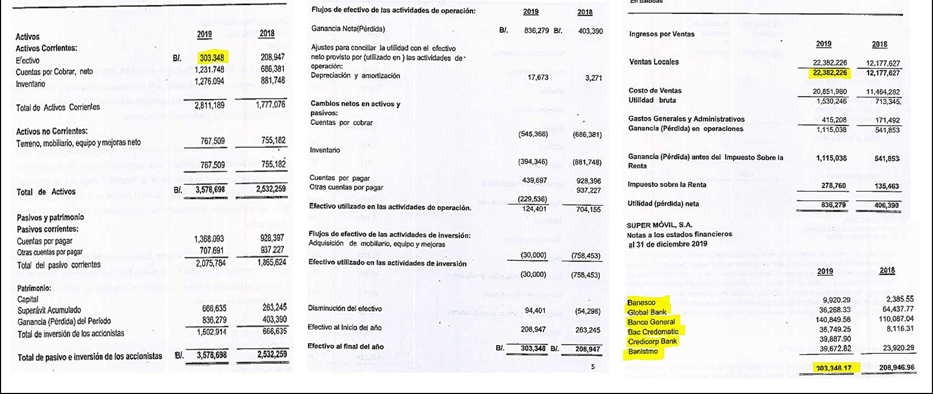
Estados Financieros “Errados”

Slide 7
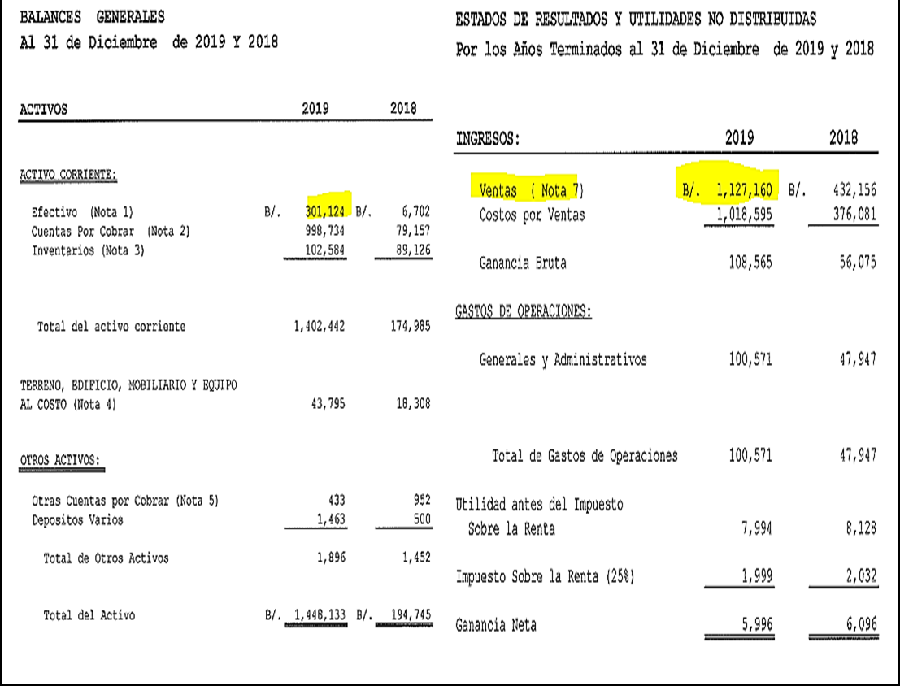
Estados Financieros “Corregidos”

Slide 8
Técnicas de Investigación
Auditoría preliminar.
Cartas de requerimiento a los bancos.
Cooperación interinstitucional.
Llamamiento a declarar - Representante Legal y Auditora.
Auditoría final.

Slide 9
Investigación Penal
Informe al Tribunal Administrativo Tributario.
Denuncia al Ministerio Público.
Elementos de Blanqueo de Capitales.

Slide 10


